Slide 1
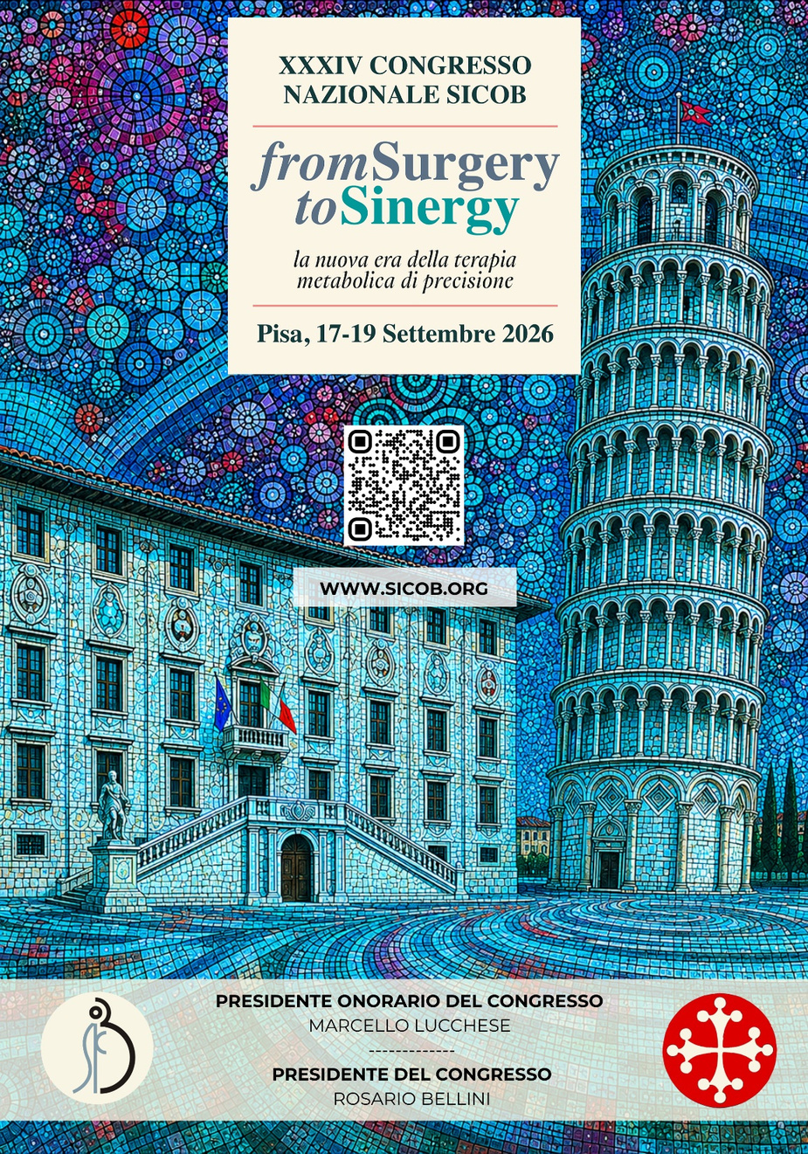



RICONNESSIONI:
il supporto psicologico in gruppo.
Dott.ssa Cristina De Monti
Psicologo Clinico e di Comunità- Psicoterapeuta
Equipe Dott.ssa Lilia Bertolani
Ist. Clinico Beato Matteo – Vigevano (PV)

Slide 2
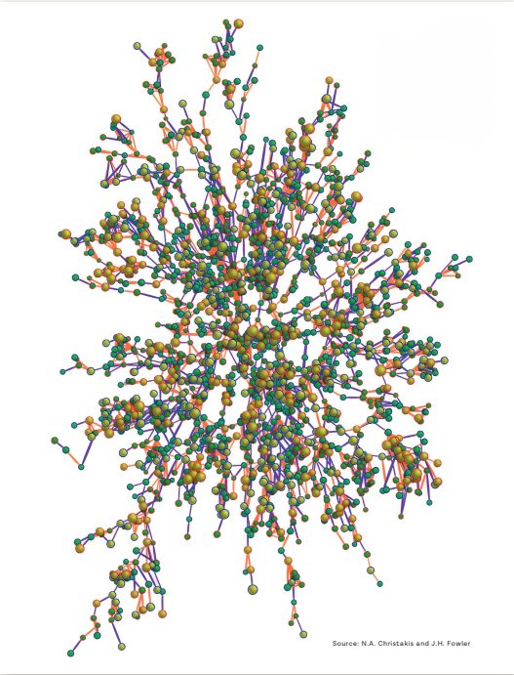
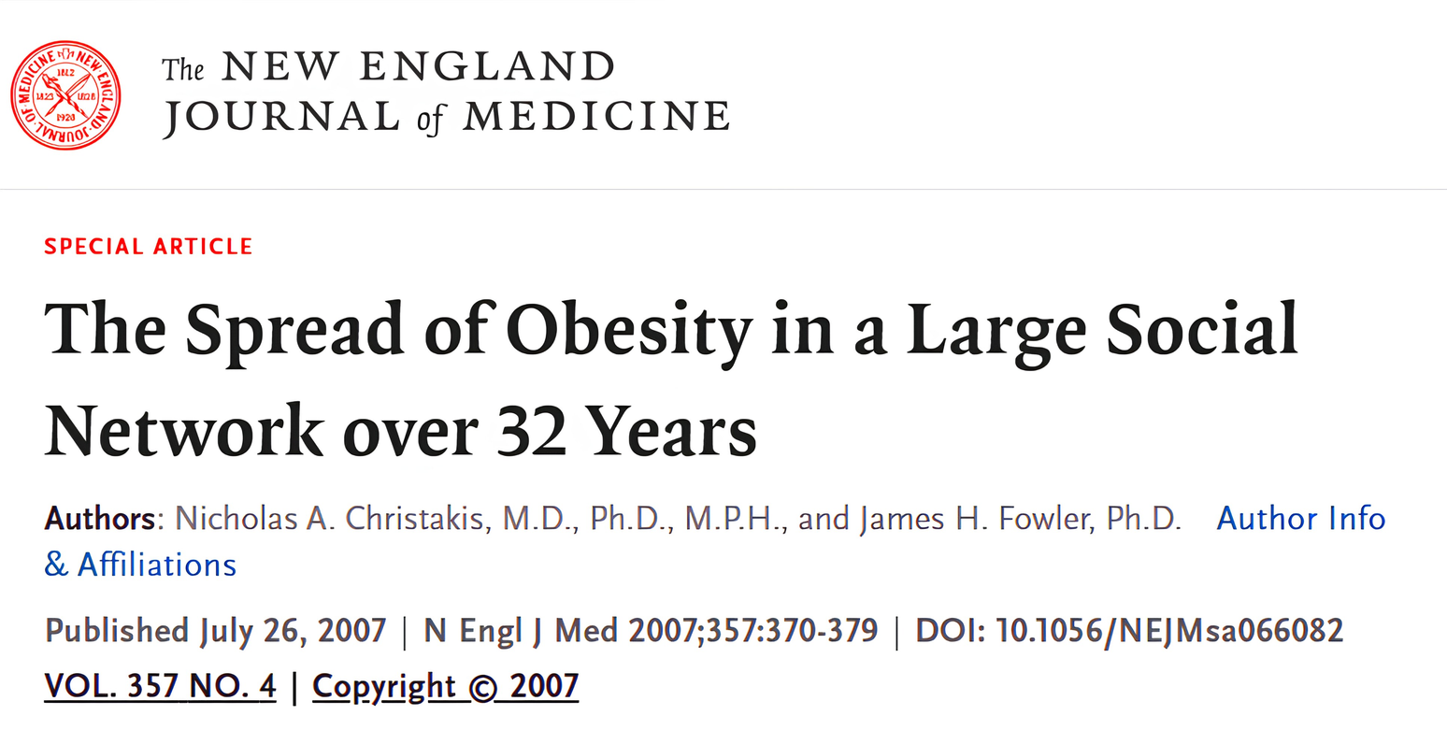
Obesità in una rete
Ogni nodo rappresenta una persona. I nodi con bordi blu sono uomini e quelli con bordi rossi sono donne. Le dimensioni di ciascun nodo è proporzionale all’indice di massa corporea della persona (BMI).
Notes:
La diffusione dell'obesità in un ampio social network nell'arco di 32 anni
Autori : Nicholas A. Christakis , MD, Ph.D., MPH e James H. Fowler , Ph.D. Informazioni sugli autori e affiliazioni
Pubblicato il 26 luglio 2007
N inglese J Med 2007 ; 357 : 370 - 379
DOI: 10.1056/NEJMsa066082
VOL. 357 N. 4
Copyright © 2007
La prevalenza dell'obesità è aumentata considerevolmente negli ultimi 30 anni. Abbiamo condotto un'analisi quantitativa della natura e dell'entità della trasmissione interpersonale dell'obesità come possibile fattore che contribuisce all'epidemia di obesità.
Metodi
Abbiamo analizzato una rete sociale densamente interconnessa di 12.067 persone, valutate ripetutamente dal 1971 al 2003 nell'ambito del Framingham Heart Study. L'indice di massa corporea era disponibile per tutti i soggetti. Abbiamo utilizzato modelli statistici longitudinali per esaminare se l'aumento di peso in una persona fosse associato all'aumento di peso nei suoi amici, fratelli, coniuge e vicini.
Risultati
Nella rete, in tutti i momenti considerati, erano presenti gruppi distinguibili di persone obese (indice di massa corporea [il peso in chilogrammi diviso per il quadrato dell'altezza in metri] ≥30), che si estendevano fino a tre gradi di separazione. Questi gruppi non sembravano essere attribuibili esclusivamente alla formazione selettiva di legami sociali tra persone obese. La probabilità che una persona diventasse obesa aumentava del 57% (intervallo di confidenza al 95% [IC], da 6 a 123) se aveva un amico che diventava obeso in un dato intervallo. Tra coppie di fratelli adulti, se uno dei due diventava obeso, la probabilità che anche l'altro lo diventasse aumentava del 40% (IC 95%, da 21 a 60). Se un coniuge diventava obeso, la probabilità che anche l'altro lo diventasse aumentava del 37% (IC 95%, da 7 a 73). Questi effetti non sono stati osservati tra i vicini nella stessa area geografica. Le persone dello stesso sesso esercitavano un'influenza reciproca relativamente maggiore rispetto a quelle del sesso opposto. La diffusione della cessazione del fumo non ha spiegato la diffusione dell'obesità nella rete.
Conclusioni
I fenomeni di rete sembrano essere rilevanti per le caratteristiche biologiche e comportamentali dell'obesità, e quest'ultima sembra diffondersi attraverso i legami sociali. Questi risultati hanno implicazioni per gli interventi clinici e di sanità pubblica.
Video
La diffusione dell'obesità in un ampio social network nell'arco di 32 anni
La diffusione dell'obesità in un ampio social network nell'arco di 32 anni (1 minuto e 48 secondi)
Negli Stati Uniti, la prevalenza dell'obesità è aumentata dal 23% al 31% negli ultimi tempi, e il 66% degli adulti è in sovrappeso. 1,2 Tra le spiegazioni proposte per l'epidemia di obesità vi sono i cambiamenti sociali che promuovono sia l'inattività che il consumo di cibo. 3 Il fatto che l'aumento dell'obesità in questo periodo non possa essere spiegato da fattori genetici 4,5 e si sia verificato in tutti i gruppi socioeconomici 1 supporta un'ampia gamma di spiegazioni sociali e ambientali. Poiché diversi fenomeni possono diffondersi all'interno delle reti sociali, 6–10 abbiamo condotto uno studio per determinare se l'obesità potesse diffondersi anche da persona a persona, contribuendo potenzialmente all'epidemia, e, in tal caso, come potesse avvenire tale diffusione.
Mentre in passato l'obesità è stata stigmatizzata, gli atteggiamenti potrebbero cambiare. 11,12 Nella misura in cui l'obesità è il prodotto di scelte o comportamenti volontari, il fatto che le persone siano inserite in reti sociali e siano influenzate dall'aspetto e dai comportamenti evidenti di chi le circonda suggerisce che l'aumento di peso in una persona potrebbe influenzare l'aumento di peso in altre. Avere contatti sociali obesi potrebbe modificare la tolleranza di una persona all'obesità o influenzare la sua adozione di comportamenti specifici (ad esempio, fumare, mangiare e fare esercizio fisico). Oltre a questi meccanismi strettamente sociali, è plausibile che possa verificarsi un'imitazione fisiologica; le aree del cervello corrispondenti ad azioni come mangiare potrebbero essere stimolate se queste azioni vengono osservate in altri. 13 Sono persino ipotizzabili cause infettive di obesità. 14,15
Abbiamo valutato una rete di 12.067 persone sottoposte a misurazioni ripetute nell'arco di 32 anni. Abbiamo esaminato diversi aspetti della diffusione dell'obesità, tra cui l'esistenza di gruppi di persone obese all'interno della rete, l'associazione tra l'aumento di peso di una persona e l'aumento di peso dei suoi contatti sociali, la dipendenza di tale associazione dalla natura dei legami sociali (ad esempio, legami tra amici di diverso tipo, fratelli, coniugi e vicini di casa) e l'influenza del sesso, del comportamento legato al fumo e della distanza geografica tra le residenze delle persone nella re

Slide 3
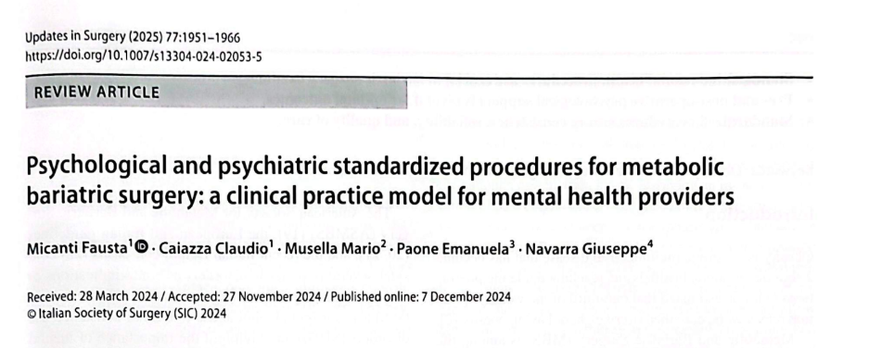
Il percorso bariatrico è un percorso relazionale interdisciplinare per il trattamento dell’obesità
Psicoterapia di gruppo:
una volta che il peso si stabilizza
Emozioni e percezioni del nuovo corpo
Costruzione della nuova immagine corporea
la psicoterapia di gruppo può essere difficile da organizzare
modalità poco rappresentata nel percorso bariatrico
non disponibili tramite il sistema sanitario pubblico.
Le procedure e gli interventi specifici di questo particolare follow-up dovrebbero sempre completare le procedure standard di follow-up per assistere il paziente attraverso lo scenario complesso di nuovi disturbi mentali a esordio recente.

Slide 4

Il periodo pre e post-operatorio è stato associato a diversi cambiamenti e a livelli elevati di stress ed ansio legati non tanto alla procedura chirurgica in sé, quanto ai cambiamenti nelle relazioni interpersonali, agli eventi di vita, al lavoro, all'immagine corporea.
L'équipe interdiscliplinare fornisce psicoeducazione e supporto clinico ed accompagna il cambiamento comportamentale che avviene in casa, al lavoro, tra amici, nei gruppi.
Esempi specifici
Condizioni psichiatriche Depressione, disturbi d’ansia, esacerbazione di disturbi alimentari preesistenti, sviluppo di nuovi modelli alimentari, trasferimento della dipendenza, disturbi psicotici, aumento del rischio di suicidio
Immagine corporea e aspetto fisico Insoddisfazione persistente per il proprio corpo, frustrazione per l’aspetto fisico problemi legati all’eccesso di pelle
Aspetti psicologici ed emotivi Riduzione del benessere psicologico apprendimento di nuovi limiti, cambiamenti nei valori personali, lutto per il “vecchio sé”, ambivalenza, disperazione, scoraggiamento, paura e frustrazione.
Notes:
Le implicazioni della chirurgia metabolica e bariatrica sulla salute psicosociale e relazionale: una revisione narrativa
Tommaso Dionisi1,2 · Vittorio De Vita3 · Giovanna Di Sario1,2 · Lorenzo De Mori4 · Antonio Gasbarrini2,5 · Giovanni Gasbarrini5 · Giovanni Addolorato1,2,5
Ricevuto: 24 gennaio 2025 / Revisionato: 26 luglio 2025 / Accettato: 20 agosto 2025 / Pubblicato online: 6 settembre 2025
Abstract
L’obesità è una condizione diffusa a livello globale associata a elevata morbilità e mortalità. La chirurgia metabolica e bariatrica offre un trattamento definitivo per l’obesità di classe III (BMI > 40), consentendo una perdita di peso sostanziale e duratura e migliorando la salute metabolica. Nonostante le numerose ricerche sui benefici fisici, sono relativamente poche le revisioni che indagano i cambiamenti psicosociali e relazionali che accompagnano questi interventi. La presente revisione narrativa esamina in che modo tali interventi influenzano la qualità della relazione di coppia, la funzione sessuale e l’integrazione sociale in senso più ampio, con l’obiettivo di sintetizzare i risultati attuali su fattori chiave quali l’autostima, l’immagine corporea e il sostegno familiare nel processo di recupero. Si discute inoltre di come reti sociali solide possano rafforzare la gestione del peso a lungo termine e gli esiti psicologici. Osservando questi cambiamenti sfaccettati attraverso una lente olistica e incentrata sulla famiglia, la revisione evidenzia l’interdipendenza dei sistemi di sostegno emotivo, familiare e comunitario nell’ottimizzazione dei risultati postoperatori e nel mantenimento dei miglioramenti nella qualità della vita.
Parole chiave: Obesità · Qualità della vita · Sostegno familiare · Sostegno comunitario · MBS · Perdita di peso · Reti sociali
Introduzione
Contesto ed epidemiologia
L’obesità è una malattia cronica e multifattoriale caratterizzata da un eccesso patologico di tessuto adiposo che compromette le funzioni fisiologiche e aumenta la morbilità e la mortalità [1]. A livello globale, è la quinta causa principale di morte e colpisce persone di tutte le età, dagli adulti agli adolescenti e persino ai bambini [2]. Per identificare e classificare l’obesità, sia l’Organizzazione Mondiale della Sanità (OMS) che i Centri per il Controllo e la Prevenzione delle Malattie
(CDC) utilizzano l’indice di massa corporea (IMC) [3].
L’IMC rimane l’indice antropometrico di riferimento utilizzato sia dall’OMS che dai CDC. Il sovrappeso va da25,0 a 29,9 kg m⁻² , mentre l’obesità è suddivisa in classe I (30,0–34,9 kg m⁻² ), classe II (35,0–39,9 kg m⁻² ) e classe III (≥ 40 kg m⁻² ).
Impatto sulla salute e fisiopatologia
Sebbene tradizionalmente l’obesità sia stata attribuita principalmente a
un’eccessiva assunzione di cibo, recenti ricerche evidenziano un quadro più ampio
Punti chiave
• La MBS migliora l’autostima, l’immagine corporea e l’impegno sociale.
• Le relazioni sentimentali possono rafforzarsi o incontrare difficoltà dopo l’intervento di chirurgia bariatrica.
• Il sostegno familiare favorisce l’adesione ai cambiamenti dello stile di vita dopo gli interventi bariatrici.
• I pazienti riferiscono un miglioramento della salute sessuale legato alla perdita di peso e all’immagine corporea.
• L’assistenza olistica è fondamentale per ottimizzare gli esiti psicosociali dopo la chirurgia bariatrica (MBS).
insieme di fattori che contribuiscono [4]. Anche la genetica, l’ambiente e lo status socioeconomico svolgono un ruolo sostanziale nel suo sviluppo, rendendo l’obesità un problema di salute pubblica complesso e multidimensionale. Gli individui con un BMI più elevato sono esposti a un rischio maggiore di una serie di problemi di salute, tra cui malattie cardiovascolari e patologie croniche quali il diabete di tipo 2, il colesterolo alto, l’ipertensione, la cardiopatia coronarica, l’ictus e alcuni tipi di cancro [5, 6]. Quando il BMI raggiunge
livelli di classe III, può influire negativamente su quasi tutti gli organi
Dionisi e De Vita sono coautori principali, come indicato nella procedura di invio.
Ulteriori informazioni sugli autori sono disponibili nell’ultima pagina dell’articolo
, riducendo significativamente sia l’aspettativa di vita che la qualità della vita [7]. Oltre alle sfide legate alla salute fisica, l’obesità è strettamente collegata a problemi psicologici, quali ansia,
depressione e disturbi alimentari, spesso esacerbati dalla discriminazione sociale legata al peso e da un’immagine negativa del proprio corpo.
La comorbilità psichiatrica — ovvero la coesistenza di un disturbo mentale descritto nel Manuale diagnostico e statistico dei disturbi mentali, 5ª ed. (DSM-5), come la depressione maggiore, il disturbo d’ansia generalizzato, il disturbo da alimentazione incontrollata o il disturbo da uso di sostanze, con l’obesità — è altamente prevalente nei candidati alla chirurgia metabolica e bariatrica (MBS). Un’ampia meta-analisi ha riportat

Slide 5
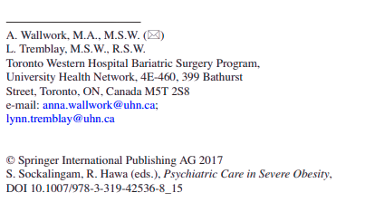

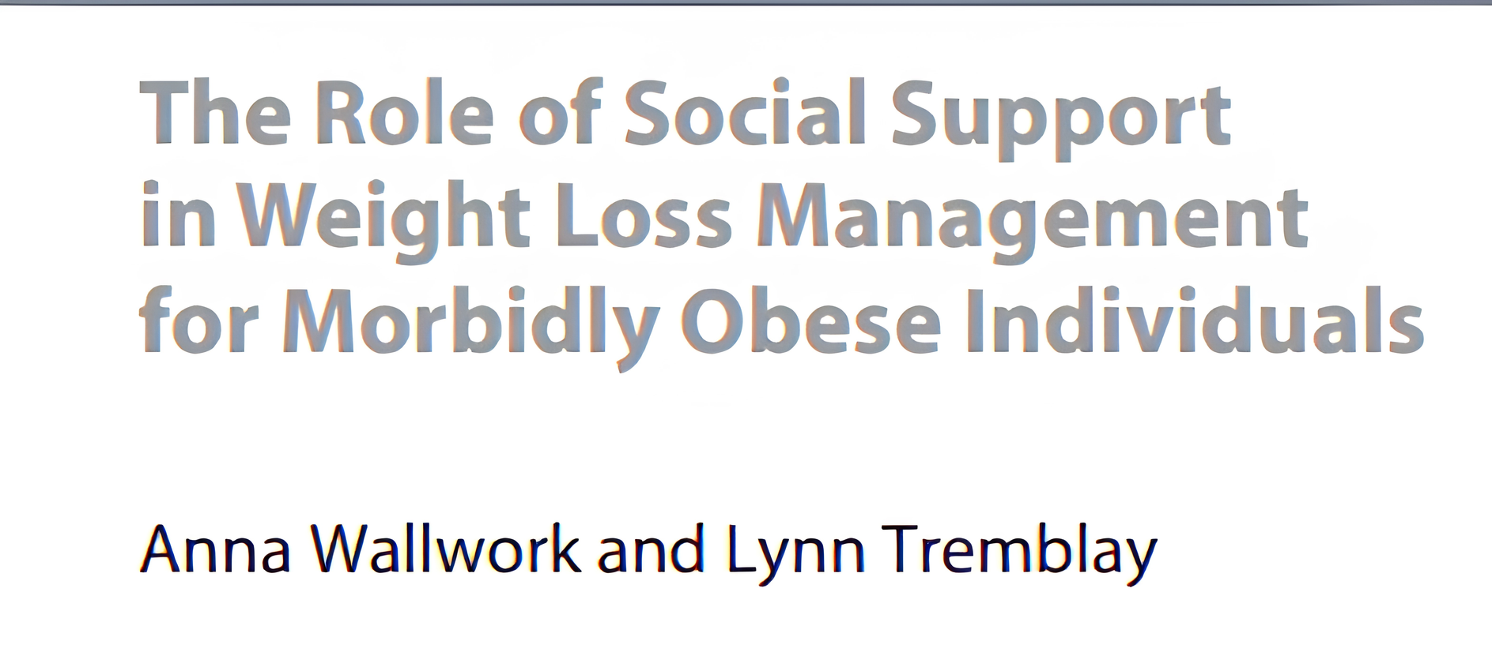
Le reti di sostegno sociale influenzano in modo significativo il percorso bariatrico, attraverso diversi tipi di supporto:
  emotivo
  informativo
  strumentale
  di compagnia
(Thoits)

Slide 6

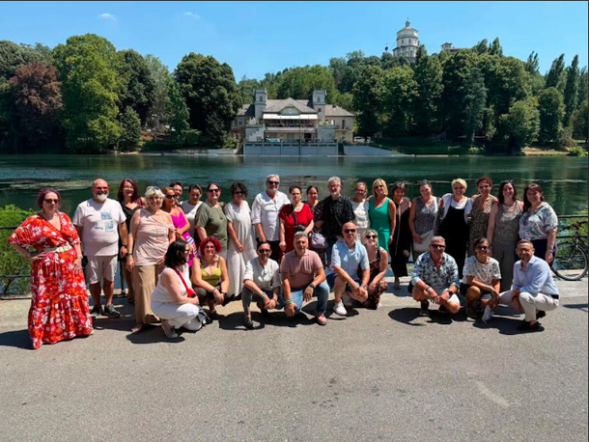
ma quando il sostegno familiare viene a mancare?
È qui che entra in gioco un'altra fonte di sostegno, spesso sottovalutata: quella dei pari.

Slide 7

Fattori curativi del gruppo
Gli 11 Fattori Terapeutici di Irving Yalom
  Infusione della speranza
  Universalità (validazione: “anche io” è una medicina potente)
  Informazione-guida
  Altruismo
  Ricapitolazione correttiva del gruppo familiare primario
  Tecniche di socializzazione
  Comportamento imitativo: il successo degli altri ispira il paziente
  Apprendimento interpersonale (consigli pratici) imparare dall’esperienza degli altri
  Coesione di gruppo
  Catarsi (epressioni delle emozioni, comprensione)
  Fattori esistenziali
Telephone wires, by Carl Nenzen Loven

Slide 8




una base sicura
  Spazio
  Tempo
  Dimensioni
  Regole di base sulla privacy e prevenire la formazione dei sottogruppi
  Anticipare la frustazione e delusioni

Slide 9

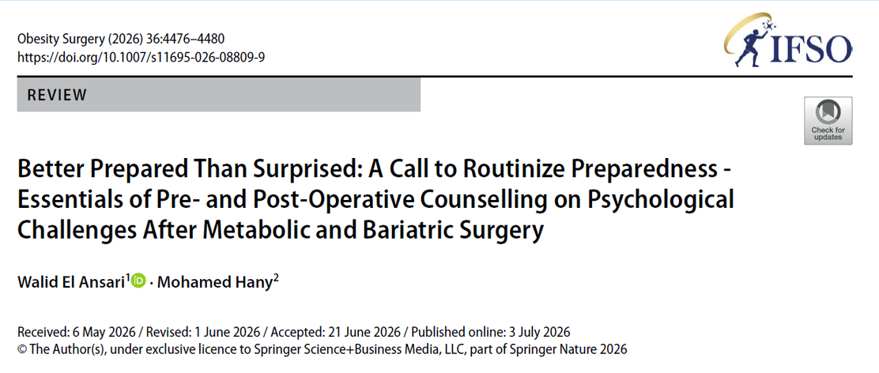
Meglio essere preparati che colti di sorpresa, appunto: dotare i pazienti di aspettative realistiche, di strategie coinvolgendoli in un progetto di sostegno sociale costruito insieme a loro — prima ancora dell'intervento — riduce il disagio quando le difficoltà, inevitabilmente, si presentano
Notes:
Obesity Surgery (2026) 36:4476–4480 1
3
RECENSIONE
https://doi.org/10.1007/s11695-026-08809-9
Meglio preparati che colti di sorpresa: un invito a rendere sistematica
la preparazione - Elementi essenziali della consulenza pre e postoperatoria sulle sfide psicologiche dopo la chirurgia metabolica e
bariatrica
Walid El Ansari1
· Mohamed Hany2
Ricevuto: 6 maggio 2026 / Revisionato: 1° giugno 2026 / Accettato: 21 giugno 2026 / Pubblicato online: 3 luglio 2026
© Gli autori, su licenza esclusiva di Springer Science+Business Media, LLC, parte di Springer Nature 2026
Abstract
Ad oggi, gli aspetti fondamentali della consulenza pre e post-operatoria sulle difficoltà psicologiche successive alla chirurgia metabolica
e bariatrica (MBS) rimangono poco definiti. La presente revisione ha esaminato la letteratura per capire perché la preparazione proattiva
sia fondamentale nell’assistenza bariatrica, concentrandosi sugli aspetti essenziali della consulenza pre e post-operatoria per le sfide
psicosociali e di salute mentale successive alla MBS. I risultati evidenziano i complessi percorsi psicologici successivi all’intervento e le
vulnerabilità psicologiche ad essi associate, sottolineando la necessità di una preparazione proattiva dei pazienti attraverso una
consulenza strutturata. La revisione discute gli obiettivi, i punti focali e le componenti della consulenza pre e post-MBS, tra cui la
valutazione, l’educazione, la gestione delle aspettative, lo sviluppo delle capacità di coping e la pianificazione del sistema di supporto.
Proponiamo un quadro di riferimento per la preparazione psicologica e la consulenza lungo tutto il percorso del paziente, lanciando un
appello a normalizzare e istituzionalizzare una solida preparazione psicologica come parte integrante dell’assistenza bariatrica di routine
contemporanea, al fine di garantire il benessere psicologico a lungo termine dei pazienti.
Parole chiave Comportamento · Perdita di peso · Qualità della vita · Psicologico · Salute mentale
Introduzione
La chirurgia metabolica e bariatrica (MBS) è riconosciuta come il
trattamento più efficace per l’obesità grave, in quanto offre una
perdita di peso duratura e un miglioramento significativo delle
patologie correlate all’obesità. Una visione generale della
chirurgia metabolica e bariatrica spesso presuppone che una
sostanziale perdita di peso si traduca naturalmente e in modo
uniforme in benessere psicologico. Sebbene ciò sia vero per molti
pazienti che sperimentano miglioramenti nell’umore e nel
benessere, le evidenze suggeriscono che i percorsi di salute
mentale post-MBS potrebbero essere eterogenei, dinamici e, in
alcuni casi, persino preoccupanti [1, 2]. Certamente, è
fondamentale riconoscere fin dall’inizio che i pazienti potrebbero
trovarsi ad affrontare un
🖂 Walid El Ansari w.elansari@ajman.ac.ae
🖂 Mohamed Hany
mohamed.ashour@alexu.edu.eg
1 Facoltà di Medicina, Università di Ajman, Ajman, Emirati Arabi
Uniti
2 Dipartimento di Chirurgia, Istituto di Ricerca Medica,
Università di Alessandria, Alessandria, Egitto
una serie di ostacoli psicologici, tra cui sbalzi d’umore,
insoddisfazione per l’immagine corporea e persino sentimenti di
perdita o lutto per il loro precedente rapporto con il cibo.
Abbiamo intrapreso una rapida analisi della letteratura per
capire perché una preparazione proattiva possa essere
fondamentale nell’assistenza post-MBS, concentrandoci sugli
aspetti essenziali della consulenza pre e post-operatoria per
affrontare le sfide psicologiche e di salute mentale successive
all’intervento. La presente revisione sostiene che una prospettiva
proattiva, incentrata sulla preparazione adeguata dei pazienti alle
diverse possibilità psicologiche, piuttosto che una risposta
reattiva alle crisi una volta che queste si presentano, debba essere
considerata una componente essenziale dell’assistenza bariatrica
completa.
Oltre la perdita di peso: traiettorie psicologiche
complesse
La valutazione psicologica pre-MBS è ampiamente richiesta.
Tuttavia, il suo ruolo è spesso inquadrato in modo ristretto come
un compito di selezione o di screening del rischio. Un tale
approccio rischia di trascurare la funzione più ampia e preziosa
della consulenza, ovvero fornire ai pazienti aspettative realistiche
e strategie adattive di gestione e superamento dei cambiamenti
psicologici che potrebbero seguire. La vita post-MBS
1
3
Obesity Surgery (2026) 36:4476–4480
4477
comporta alterazioni dell’immagine corporea, dell’identità, dei
ruoli sociali e delle dinamiche interpersonali. Per alcuni, queste
transizioni e le tensioni e i fattori di stress che le accompagnano
possono far emergere o esacerbare una serie di problemi
psicologici, psicosociali e di salute mentale [3, 4]. Sebbene la
causalità rimanga complessa e multifattoriale, la perdita di peso
da sola non conferisce immunità psicologica. Senza una
consulenza proattiva, i pazienti possono vivere il disagio come
qualcosa di inaspettato, isolante e vergognoso, ritardando così la
ricerca di aiu

Slide 10

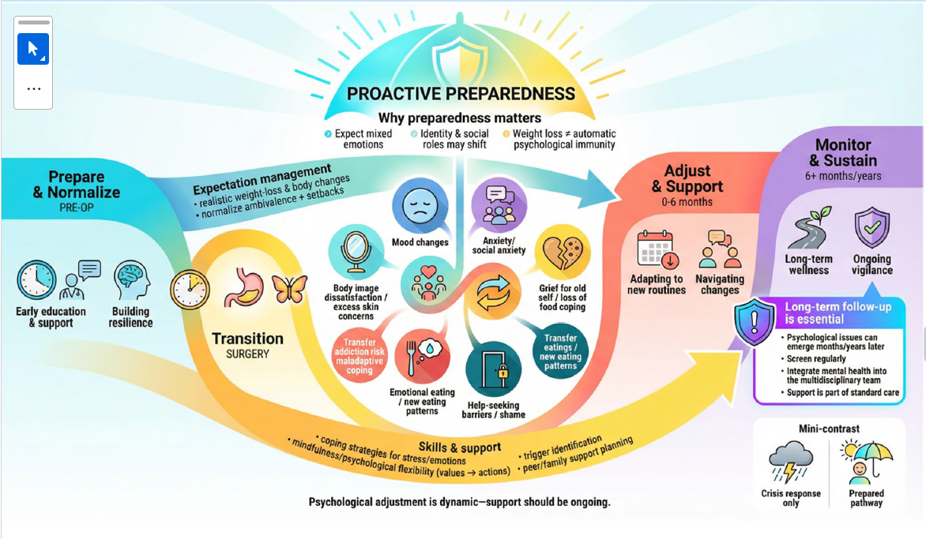
Deleplace
Fig. 1 Quadro di riferimento per la preparazione psicologica e la consulenza nella chirurgia metabolica e bariatrica (MBS) lungo tutto il percorso del paziente

Slide 11

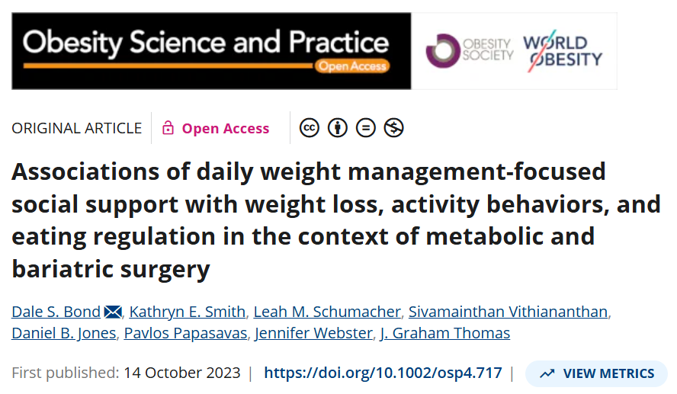

Slide 12
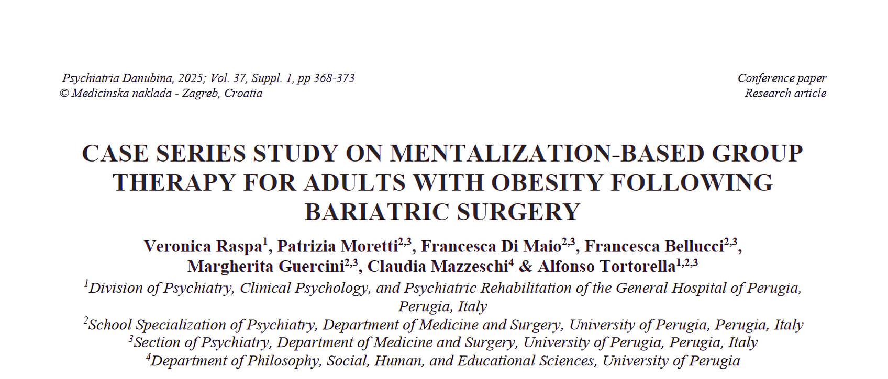

Questo studio recente mostra che attraverso l'analisi del linguaggio prima e dopo l'intervento, uno spostamento evidente: da un discorso concreto, centrato sul peso e sul controllo alimentare, verso un linguaggio più relazionale, emotivamente sfumato e autoriflessivo.
Notes:
STUDIO DI CASI CLINICI SULLA TERAPIA DI GRUPPO BASATA SULLA MENTALIZZAZIONE PER ADULTI CON OBESITÀ A SEGUITO DI CHIRURGIA BARIATRICA
Il recente studio di tipo case series condotto da Raspa et al. (2025) presso l'Università degli Studi di Perugia rappresenta un importante passo avanti nell'ottimizzazione del percorso post-bariatrico. L'integrazione della Terapia basata sulla Mentalizzazione di gruppo (MBT) in questa popolazione clinica risponde alla necessità di trattare la complessità psicologica che spesso ostacola il mantenimento dei risultati chirurgici a lungo termine. [1] (https://aipass.org/wp-content/uploads/2025/01/Programma-AIP-2025_Perugia_v4.pdf), [2] (https://pubmed.ncbi.nlm.nih.gov/40982853/), [3] (https://lopezcongressi.it/event/2786/showCard)Di seguito vengono sintetizzati i punti chiave emersi dalla ricerca:🧠 I Risultati Principali dello StudioRiduzione di Ipo- e Iper-mentalizzazione: I punteggi del questionario RFQ (Reflective Functioning Questionnaire) hanno evidenziato un netto miglioramento della funzione riflessiva. I pazienti hanno sviluppato una maggiore capacità di interpretare i propri comportamenti e quelli altrui in termini di stati mentali intenzionali (bisogni, desideri, emozioni), superando le distorsioni cognitive. [1] (https://www.stateofmind.it/trattamento-basato-sulla-mentalizzazione/), [2] (https://pubmed.ncbi.nlm.nih.gov/40982853/)Transizione del focus linguistico: L'analisi lessicale ha registrato uno shift tematico significativo. I partecipanti sono passati da narrazioni rigide e concrete incentrate esclusivamente sul controllo del peso e della dieta, a un linguaggio più relazionale, emotivamente sfumato e autoriflessivo. [1] (https://pubmed.ncbi.nlm.nih.gov/40982853/)Miglioramento della Regolazione Emotiva e Benessere: I partecipanti hanno riferito una maggiore consapevolezza emotiva, una migliore gestione dell'impulsività (spesso correlata ai disturbi alimentari come il BED) e una accresciuta comprensione dei meccanismi psicologici legati ai propri comportamenti di salute. [1] (https://www.lirpa-internationaljournal.it/wp-content/uploads/2025/11/Moretti-Zebi-ITA-2025.pdf), [2] (https://lopezcongressi.it/event/2786/showCard), [3] (https://pubmed.ncbi.nlm.nih.gov/40982853/)🎯 Implicazioni ClinicheLa chirurgia bariatrica modifica l'anatomia, ma non i pattern emotivi disfunzionali pregressi. Lo studio dimostra che l'approccio MBT favorisce l'adattamento post-chirurgico, offrendo uno spazio clinico per elaborare la complessità del cambiamento corporeo e prevenire il recupero ponderale guidato da fame emotiva o disregolazione affettiva

Slide 13

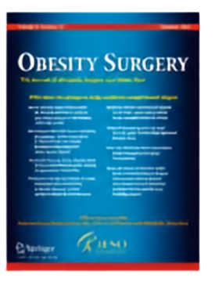
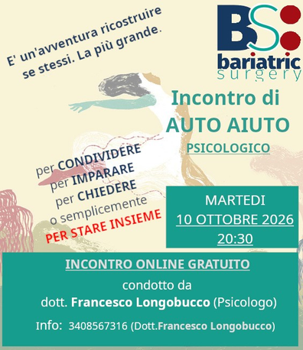

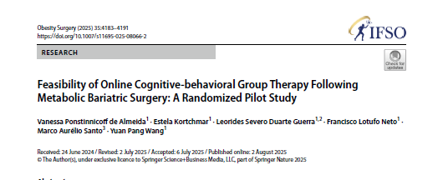
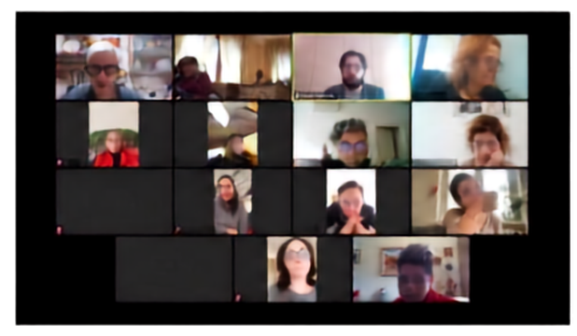
I gruppi funzionano anche in formati brevi e accessibili.
Interventi di terapia cognitivo-comportamentale di gruppo, anche online, hanno mostrato riduzioni significative dei comportamenti di alimentazione incontrollata in pazienti con ripresa di peso dopo la chirurgia bariatrica.
Notes:
Studio clinico randomizzato controllato Chirurgia dell'obesità
.Ottobre 2025;35(10):4183-4191. doi: 10.1007/s11695-025-08066-2. Pubblicato online il 2 agosto 2025.
Fattibilità della terapia cognitivo-comportamentale di gruppo online dopo chirurgia bariatrica metabolica: uno studio pilota randomizzato
Vanessa Pontinnicoff de Almeida 1, Estela Kortchmar 1, Leorides Severo Duarte Guerra 1 2, Francisco Lotufo Neto 1, Marco Aurélio Santo 3, Yuan Pang Wang 4
Affiliazioni Espandere
PMID: 40751785 DOI: 10.1007/s11695-025-08066-2
Astratto
Obiettivo: Valutare l'applicabilità della terapia cognitivo-comportamentale di gruppo (TCC) erogata tramite un intervento online sui sintomi di salute mentale e sulla variazione di peso in pazienti che hanno manifestato un aumento di peso ricorrente quattro anni dopo un intervento di chirurgia metabolica e bariatrica.
Metodi: I partecipanti sono stati reclutati presso un centro bariatrico universitario. Dei 142 pazienti post-operatori valutati, 33 avevano recuperato il 15% del peso totale perso rispetto al peso minimo post-operatorio. Dopo aver escluso 13 pazienti che hanno rifiutato di partecipare, 20 sono stati assegnati casualmente a due gruppi: il gruppo di intervento, che ha ricevuto otto sessioni di terapia cognitivo-comportamentale di gruppo online, e il gruppo di controllo, che ha partecipato a tre lezioni psicoeducative. Le sessioni di terapia cognitivo-comportamentale di gruppo includevano discussioni su abitudini alimentari, ansia e igiene del sonno, con la guida di professionisti della nutrizione e dell'educazione fisica. Ai partecipanti sono stati assegnati compiti a casa relativi a ciascun argomento per rafforzare i cambiamenti cognitivi e comportamentali. Gli esiti sono stati valutati al basale (T₀) e dopo l'intervento (T₁) utilizzando il Beck Depression Inventory-II (BDI-II), la scala Generalized Anxiety Disorder-7 (GAD-7), la Binge Eating Scale (BES) e il peso corporeo.
Risultati: È stata osservata una riduzione marginale dei sintomi depressivi in ​​entrambi i gruppi (differenza media = -3,35, IC 95%: da -6,80 a 0,09; p = 0,06), insieme a una diminuzione statisticamente significativa dei comportamenti di abbuffata (differenza media = -3,36, IC 95%: da -5,43 a -1,29; p = 0,004). Tuttavia, non sono state osservate variazioni significative nella massa corporea o nei sintomi d'ansia. Nel gruppo sottoposto a terapia cognitivo-comportamentale (TCC), la partecipazione media è stata di 6,6 sessioni; nel gruppo di controllo, di 2,4 lezioni.
Conclusioni: I risultati di questo studio pilota suggeriscono che sia la terapia cognitivo-comportamentale di gruppo sia le lezioni psicoeducative erogate online si sono rivelate fattibili e vantaggiose per i pazienti bariatrici che hanno manifestato un aumento di peso ricorrente

Slide 14
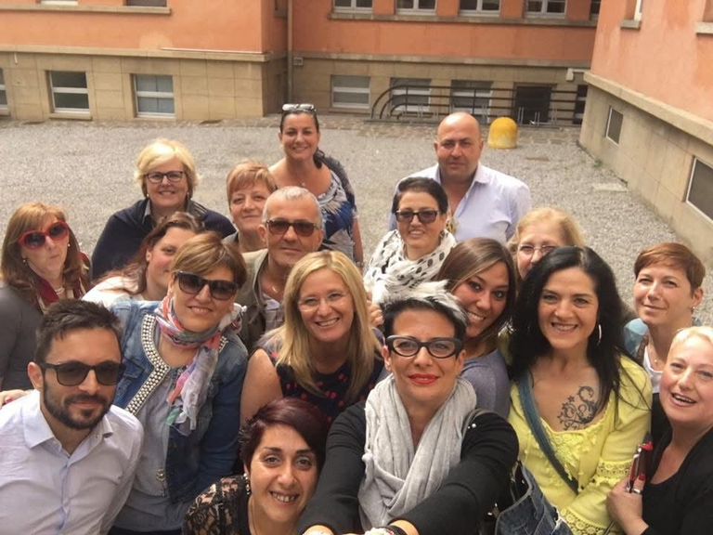

Take home message
Riconnessioni
Dal latino connexio(n-), da connectere, da con- “insieme” nectere “legare”
  Qualcosa che collega due fatti, idee, ecc..;
  L’atto di collegare o lo stato di essere collegato;
  Un punto, specialmente in un sistema elettrico, in cui due o più parti si connettono;
  Un mezzo per viaggiare verso un altro luogo
fONTE:OXOFORD ENGLISH DICTIONARY

Slide 15

“In nature everything is connected, everything is interwoven, everything
changes with everything.”
“In natura tutto è connesso, tutto è intrecciato, tutto cambia con tutto”
Gotthold Lessing

Slide 16



Grazie per l’attenzione

Slide 17

Bibliografia
A.Micanti, F., Caiazza, C., Musella M., M. et al. Psychological and psychiatric standardized procedures for metabolic bariatric surgery: a clinical practice model for mental health providers. Updates Surg 77, 1951–1966 (2025). https://doi.org/10.1007/s13304-024-02053-5
B.Wallwork, M.A., M.S.W. L. Tremblay, M.S.W., R.S.W. The Role of Social Support in Weight Loss Management for Morbidly Obese Individuals Springer International Publishing AG 2017 207 S. Sockalingam, R. Hawa (eds.), Psychiatric Care in Severe Obesity, DOI 10.1007/978-3-319-42536-8_1
F.Wild B, Hünnemeyer K, Sauer H, Hain B, Mack I, Schellberg D, Müller-Stich BP, Weiner R, Meile T, Rudofsky G, Königsrainer A, Zipfel S, Herzog W, Teufel M. A 1-year videoconferencing-based psychoeducational group intervention following bariatric surgery: results of a randomized controlled study. Surg Obes Relat Dis. 2015 Nov-Dec;11(6):1349-60. doi: 10.1016/j.soard.2015.05.018. Epub 2015 Jun 11. PMID: 26421929
Bond DS, Smith KE, Schumacher LM, et al. Associations of daily weight management-focused social support with weight loss, activity behaviors, and eating regulation in the context of metabolic and bariatric surgery. Obes Sci Pract. 2024;e717. https://doi.org/10.1002/osp4.717

Slide 18
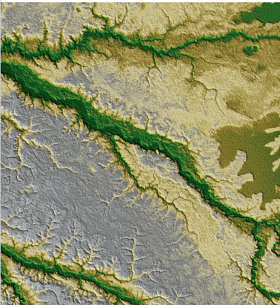
G. Ponstinnicoff de Almeida, V., Kortchmar, E., Severo Duarte Guerra, L. et al. Feasibility of Online Cognitive-behavioral Group Therapy Following Metabolic Bariatric Surgery: A Randomized Pilot Study. OBES SURG 35, 4183–4191 (2025). https://doi.org/10.1007/s11695-025-08066-2
H. Vidmar, A.P., Samakar, K., Martin, M.J. et al. Toward an intergenerational model of metabolic and bariatric surgery: reframing the household as the unit of care. Int J Obes (2026). https://doi.org/10.1038/s41366-026-02131-1
I. Glauser, A.C., Marcus, R.L., McGarrity, L.A. et al. Physical and social health needs of postoperative bariatric surgery patients: a focus group. Discov Soc Sci Health 5, 5 (2025). https://doi.org/10.1007/s44155-025-00149-w → https://link.springer.com/article/10.1007/s44155-025-00149-w
L.van der Velde M, van der Leeden M, Geleijn E, Veenhof C, Valkenet K. What moves patients to participate in prehabilitation before major surgery? A mixed methods systematic review. Int J Behav Nutr Phys Act. 2023 Jun 21;20(1):75. doi: 10.1186/s12966-023-01474-6. PMID: 37344902; PMCID: PMC10286498
ME. Burlingame, MacKenzie, Strauss, 2004
N. Liu, R.H., Irwin, J.D. Understanding the post-surgical bariatric experiences of patients two or more years after surgery. Qual Life Res 26, 3157–3168 (2017). https://doi.org/10.1007/s11136-017-1652-z
N. Lorentz PA, Swain JM, Gall MM, Collazo-Clavell ML. Combined group and individual model for postbariatric surgery follow-up care. Surg Obes Relat Dis. 2012 Mar-Apr;8(2):220-4. doi: 10.1016/j.soard.2011.09.013. Epub 2011 Sep 28. PMID: 22078936.
O. Gutterman, S.A., Dinh, D.N., Bradley, S.E. et al. The Role of Informal Social Support for Patients Undergoing Bariatric Surgery. OBES SURG 34, 4499–4508 (2024). https://doi.org/10.1007/s11695-024-07539-0

Slide 19

El Ansari, W., Hany, M. Better Prepared Than Surprised: A Call to Routinize Preparedness - Essentials of Pre- and Post-Operative Counselling on Psychological Challenges After Metabolic and Bariatric Surgery. OBES SURG 36, 4476–4480 (2026). https://doi.org/10.1007/s11695-026-08809-9
Raspa V, Moretti P, Maio FD, Bellucci F, Guercini M, Mazzeschi C, Tortorella A. CASE SERIES STUDY ON MENTALIZATION-BASED GROUP THERAPY FOR ADULTS WITH OBESITY FOLLOWING BARIATRIC SURGERY. Psychiatr Danub. 2025 Sep;37(Suppl 1):368-373. PMID: 40982853.
Ponstinnicoff de Almeida V, Kortchmar E, Severo Duarte Guerra L, Lotufo Neto F, Santo MA, Wang YP. Feasibility of Online Cognitive-behavioral Group Therapy Following Metabolic Bariatric Surgery: A Randomized Pilot Study. Obes Surg. 2025 Oct;35(10):4183-4191. doi: 10.1007/s11695-025-08066-2. Epub 2025 Aug 2. PMID: 40751785.
Paone, E., Di Trani, M., Visani, E. et al. Esperienze traumatiche infantili in persone con obesità con e senza disturbi alimentari che cercano un intervento di chirurgia bariatrica: il ruolo delle relazioni di attaccamento e del funzionamento familiare. Eat Weight Disord 29 , 9 (2024). https://doi.org/10.1007/s40519-024-01638-8
Yalom, I., La cura Schopenhauer Biblioteca Neri Pozza
Yalom, I., Leszcz M., Teoria e pratica della psicoterapia di gruppo, Bollati Boringhieri
Pastorini, M, Obecity, Edizioni Epoké 2025

